Slide 1
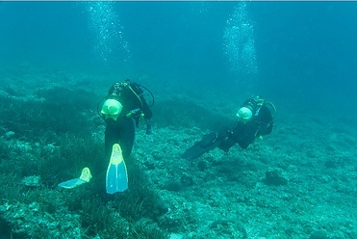
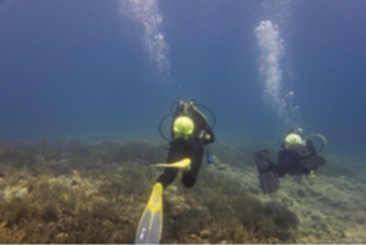
❶
Profondeur : 5 mètres
Filtre rouge : NON
Temps de pose : 1/60ème s
❷
Profondeur : 5 mètres
Filtre rouge : OUI
Temps de pose : 1/15ème s

Slide 2
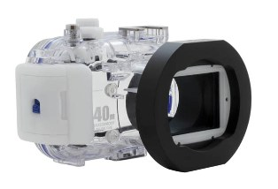
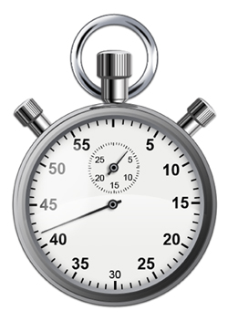
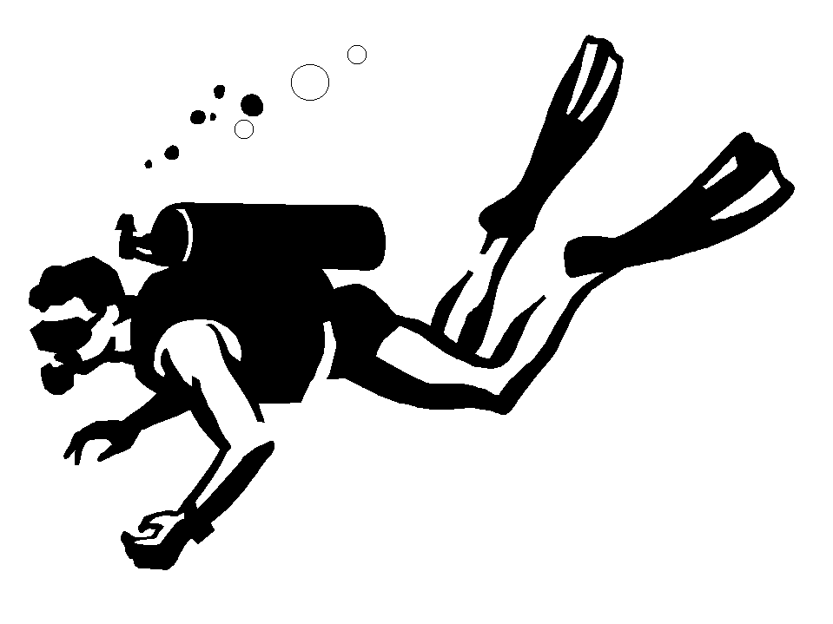
❶
H
Profondeur :
H = 5 mètres
Filtre rouge :
NON
Temps de pose :
1/60ème s

Slide 3
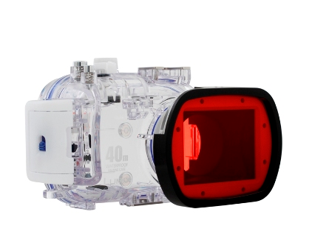
❷
H
Profondeur :
H = 5 mètres
Filtre rouge :
OUI
Temps de pose :
1/15ème s

